Slide 1
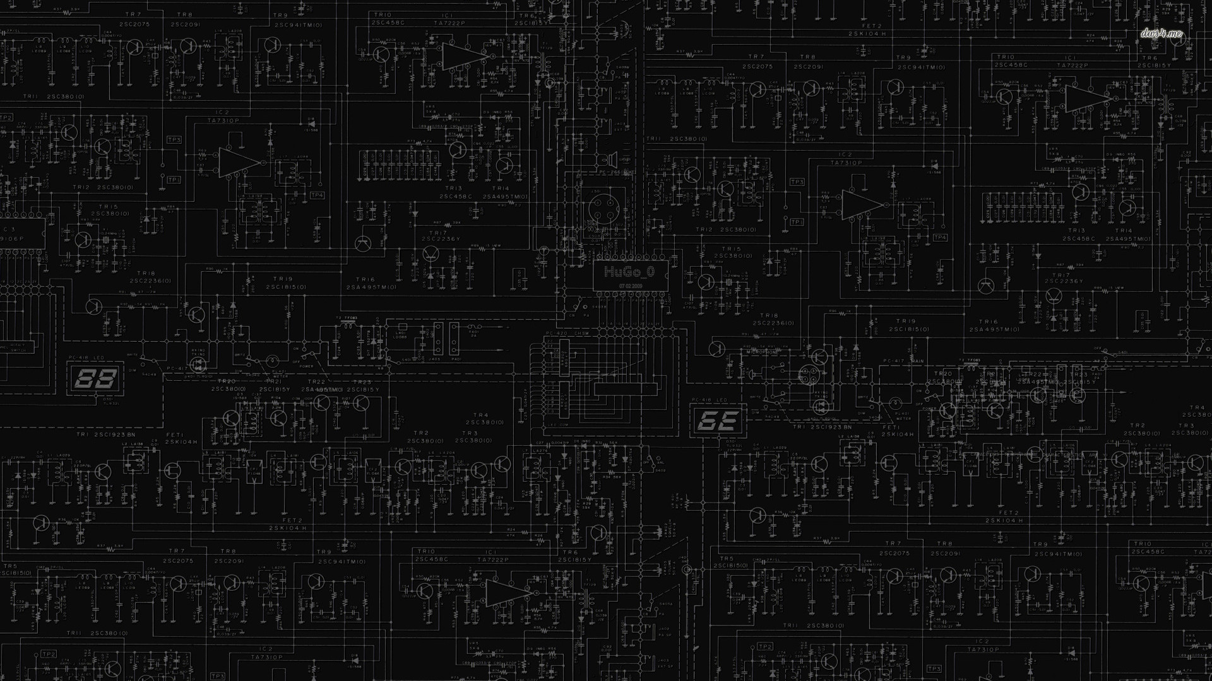
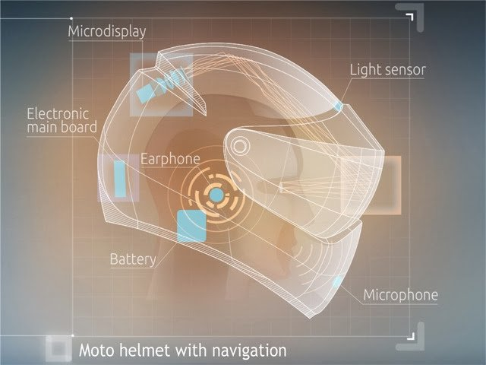
Casque intelligent pour aveugles.

Slide 2
Objectif
Ce casque intelligent à pour but de remplacer la canne des aveugles. Il comporte la technologie nécessaire pour prévenir l’utilisateur des obstacles desquels il est entouré.

Slide 3
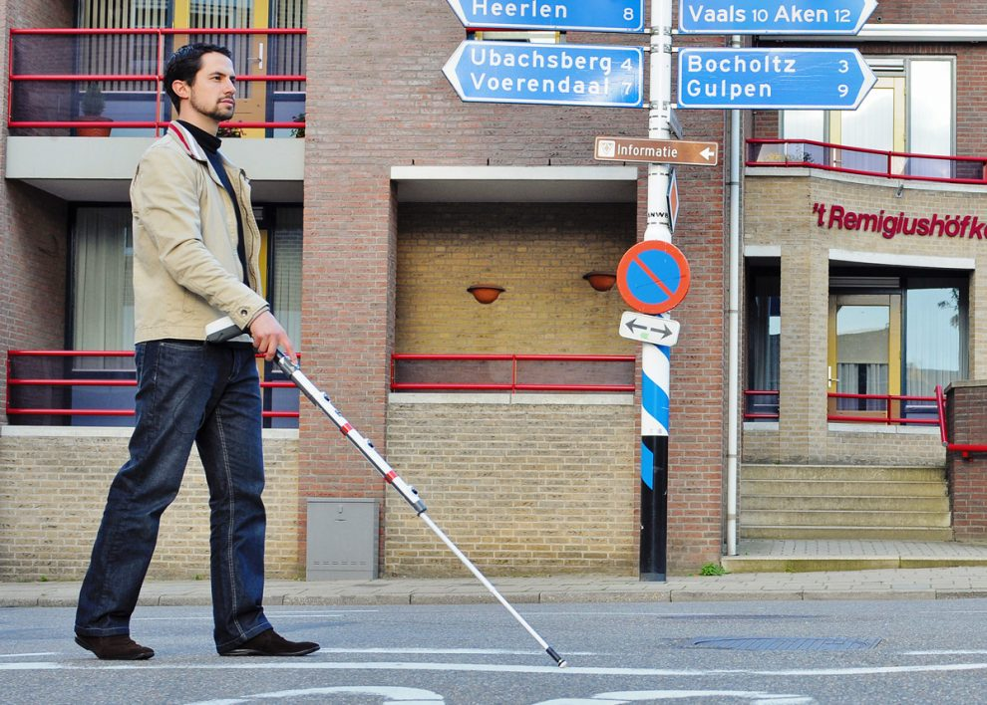
Problématique
Comment faciliter le déplacement des handicapés visuels?

Slide 4
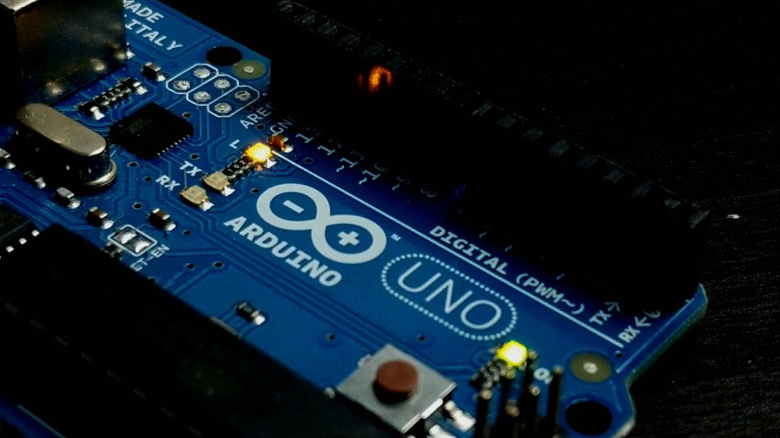
Fonctionnement
L’idée:
On dispose de plusieurs capteurs de proximité qui analysent l’espace. Si il y a un obstacle, les capteurs transmettent l’information aux vibreurs qui vont prévenir l'utilisateur de la présence d’objets (devant, à gauche ou à droite).

Slide 5
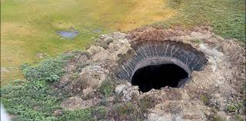
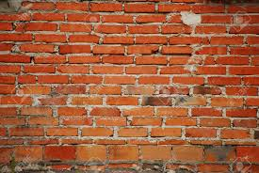
Que peut-il détecter?
À part du casque, il y a une ceinture avec deux autres capteurs de proximité. Avec cet ensemble de systèmes, on peut détecter la présence de:

Slide 6
Être sûr de que ce produit fonctionne!
Il peut détecter une grande variété d’obstacles
Il répond assez rapidement (dès la détection de l’obstacle)
Réponse précise
Ca répond aux besoins des aveugles

